Slide 1
Výukový materiál: VY_32_INOVACE_Benzín Název projektu: Šablony Špičák Číslo projektu: CZ.1.07/1.4.00/21.2735 Šablona: III/2 Autor VM: Mgr. Šárka Bártová VM byl vytvořen: červen 2013

Slide 2
Vzdělávací oblast: Člověk a příroda
Vzdělávací obor: Chemie
VM určen pro: 9. ročník
Tematický okruh: Organické látky
Téma: Benzín
Anotace: Benzín jako zástupce organických látek je velmi známou a využívanou sloučeninou. Zde je možno se dozvědět něco o jeho vlastnostech, získávání, použití.
Klíčoví slova: Benzín, ropa, palivo, rozpouštědlo.
Metodika: Možné použití jako seznámení s látkou benzín, jeho vlastnostmi, získáváním a použitím.

Slide 3
BENZÍN

Slide 4
Chemické složení
Benzín se skládá především z alifatických uhlovodíků se čtyřmi až dvanácti atomy uhlíku v molekule s přídavkem izooktanu nebo aromatických uhlovodíků, toluenu a benzenu.
Alifatické uhlovodíky jsou sloučeniny tvořené pouze atomy uhlíku a vodíku v přímém nebo rozvětveném řetězci, nasycené (alkany s jednoduchými vazbami) i nenasycené (alkeny s dvojnou nebo alkyny s trojnou vazbou).

Slide 5
Vlastnosti
kapalný
zapáchající
hořlavý
těkavý – páry jsou výbušné
hustotu má nižší než voda
bezbarvý (technický), barvený (palivo )
zdraví škodlivý, možný karcinogen

Slide 6
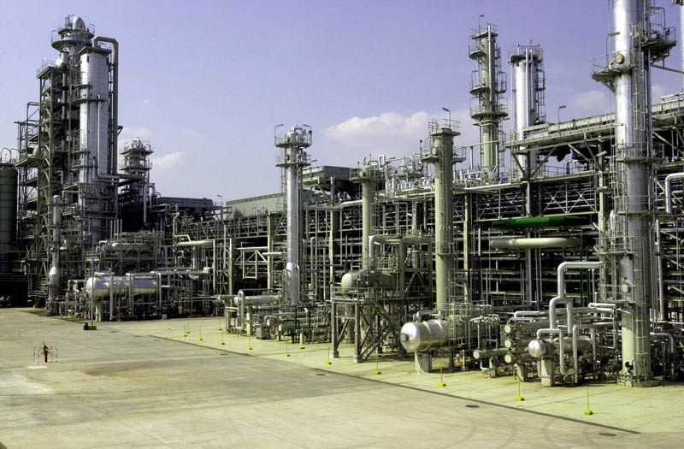
Získávání
v rafinériích ropy
v ČR Česká rafinérská, a.s., provozuje rafinérie ropy v Litvínově a Kralupech nad Vltavou.
1

Slide 7
Získávání
frakční destilací ropy = oddělování chemických látek podle bodu varu zahříváním na teploty, při kterých se jednotlivé frakce vypařují
benzín odchází jako druhá složka

Slide 8
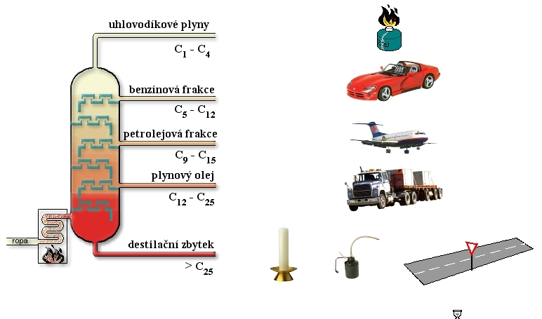
Frakční destilace ropy
2

Slide 9
Použití
jako rozpouštědlo (ředidlo) tuků, olejů a nátěrových hmot (= čistič skvrn).
všechna rozpouštědla mají nebezpečné výpary, vstřebávají se pokožkou a dráždí ji, při práci je doporučeno používat ochranné rukavice a brýle, pracoviště účinně větrat , při styku s otevřeným ohněm je nebezpečí výbuchu a požáru! Vhodné hasivo je pěna nebo prášek.

Slide 10
Použití
jako palivo v zážehových spalovacích motorech
důležitou charakteristikou benzinu jako paliva je jeho oktanové číslo, vyjadřuje odolnost paliva proti samozápalu (projevuje se jako tzv. „klepání“), je součástí označení paliva, uvádí se např. na stojanech benzínových pump

Slide 11
Oktanové číslo
vyjadřuje procentuální obsah izo-oktanu ve směsi izo-oktanu (přesněji 2,2,4-trimethylpentanu) s n-heptanem, která je proti samozápalu stejně odolná jako zkoumané palivo (čistý n-heptan má definicí určeno oktanové číslo 0, čistý izo-oktan má určeno oktanové číslo 100).
může mít i hodnotu vyšší než 100, což vyjadřuje fakt, že dané palivo je ještě odolnější proti samozápalu než čistý izo-oktan.

Slide 12
Druhy benzínu jako paliva
Označení | Oktanové číslo
Special 91 | 91
Natural 91 | 91
Natural 95 | 95
Natural 98 plus | 98
do pohonného benzínu se povinně přidává ethanol vyráběný z biomasy, tzv. bioethanol (nejméně 4,1 %)

Slide 13
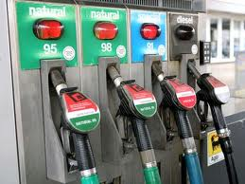
Druhy benzínu jako paliva
3

Slide 14
Zdroj
http://cs.wikipedia.org/wiki/Benz%C3%ADn
http://cs.wikipedia.org/wiki/Alifatick%C3%A1_slou%C4%8Denina
http://cs.wikipedia.org/wiki/Frak%C4%8Dn%C3%AD_destilace
http://www.ceskarafinerska.cz/cz/index.aspx
http://www.ptejteseknihovny.cz/uloziste/aba001/2010/rozpoustedla-tuku
http://cs.wikipedia.org/wiki/%C5%98edidlo
http://cs.wikipedia.org/wiki/Oktanov%C3%A9_%C4%8D%C3%ADslo
http://www.autoznalosti.cz/index.php/palivo-olej-tekutiny/20-kvalita-a-znaceni-paliva.html
1 http://www.vyukovematerialy.cz/chemie/rocnik9/foto/frakcni%20destilace.jpg
2 http://www.ceskarafinerska.cz/system/invest_5b.jpg
3 http://t1.gstatic.com/images?q=tbn:ANd9GcQr-B84Hv0sXRYdOMOXpQjYu0KO51t_VRUvhDY8c7g_CmK_2pSs

